Slide 1
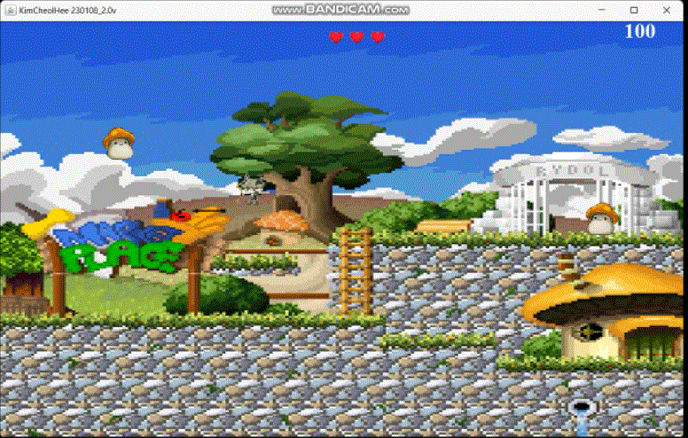
프로그램 설명(3. 몬스터 충돌감지 및 점수획득)

Slide 2
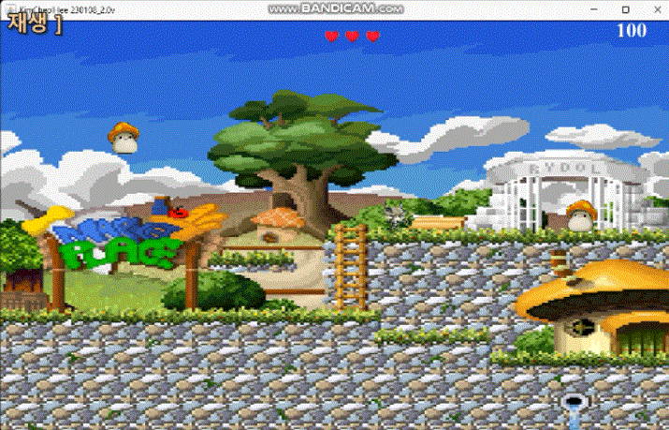
프로그램 설명(3. 몬스터 충돌감지 및 점수획득)

Slide 3
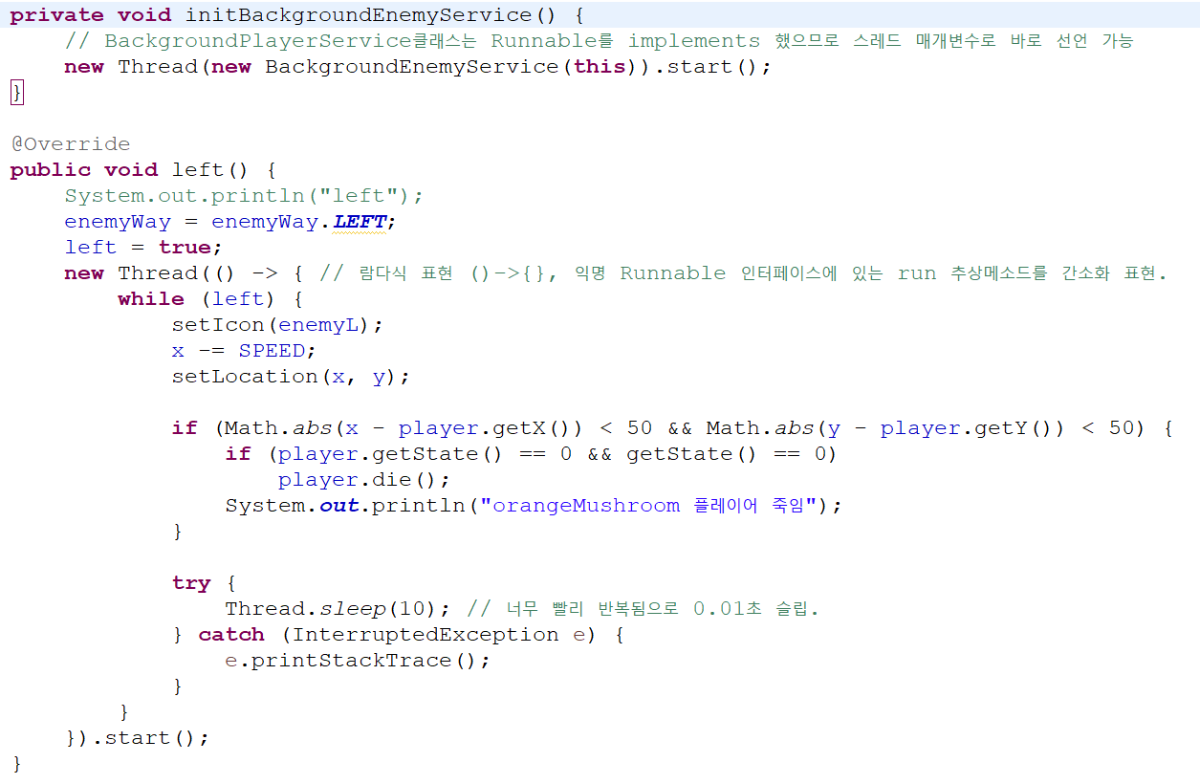
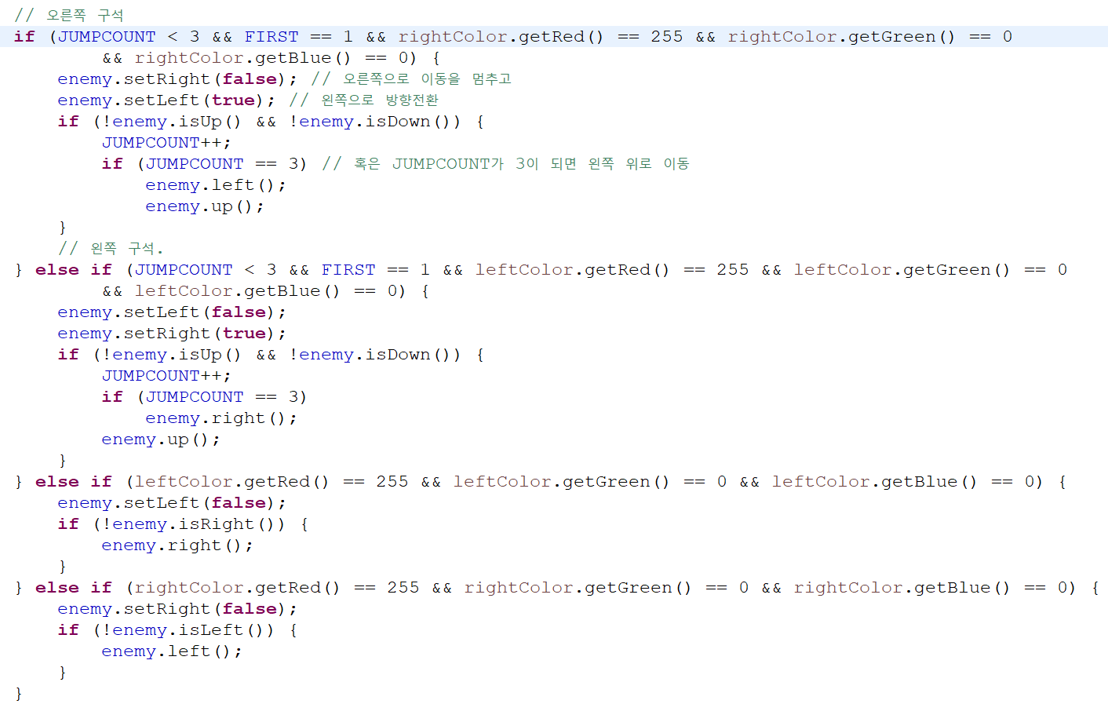
프로그램 설명(3. 몬스터 충돌감지 및 점수획득)

Slide 4
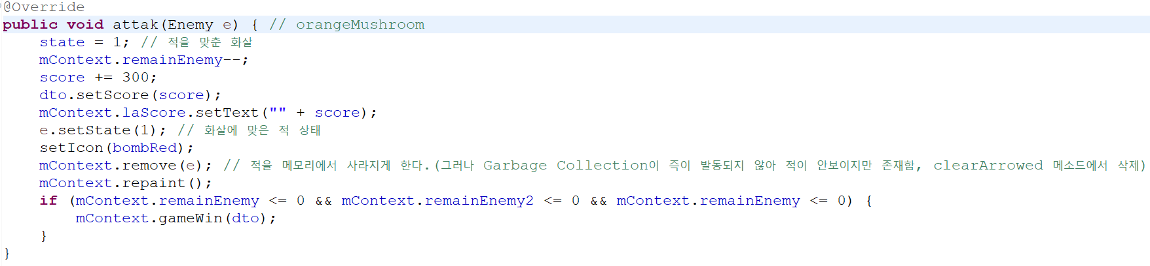
프로그램 설명(3. 몬스터 충돌감지 및 점수획득)

Slide 5
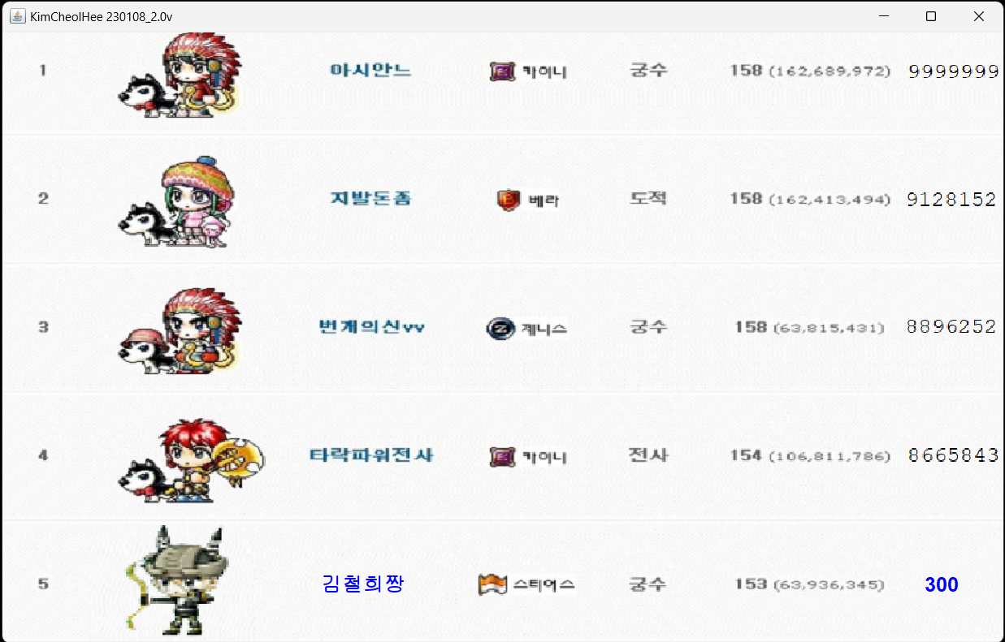
프로그램 설명(4. 입력된 아이디, 점수 표시, MySQL DB 저장)

Slide 6
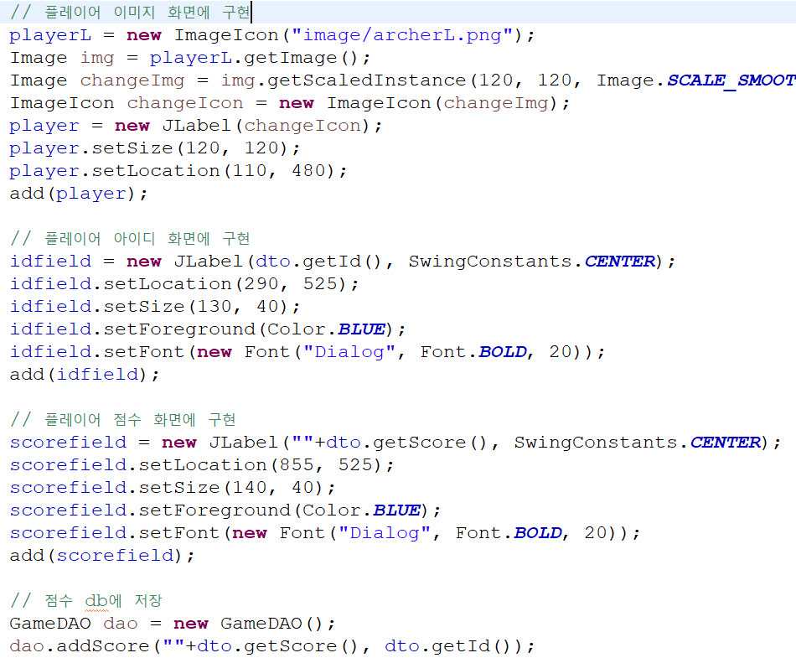
프로그램 설명(4. 입력된 아이디, 점수 표시)

Slide 7
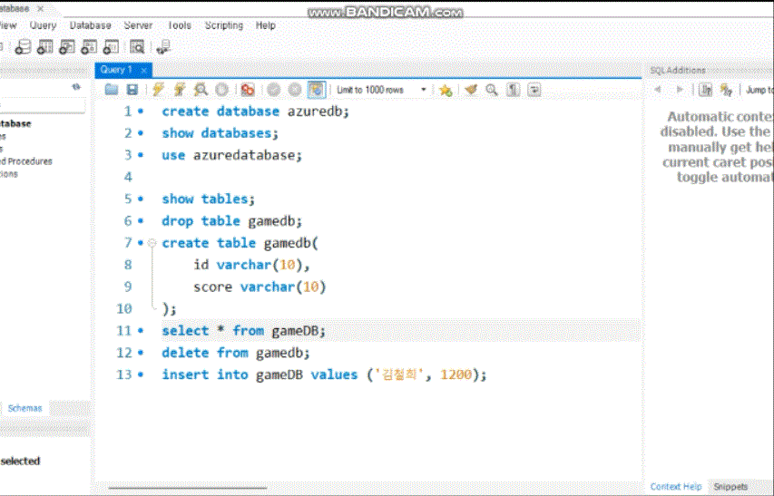
프로그램 설명(5. MySQL에 저장된 데이터 확인)

Slide 8
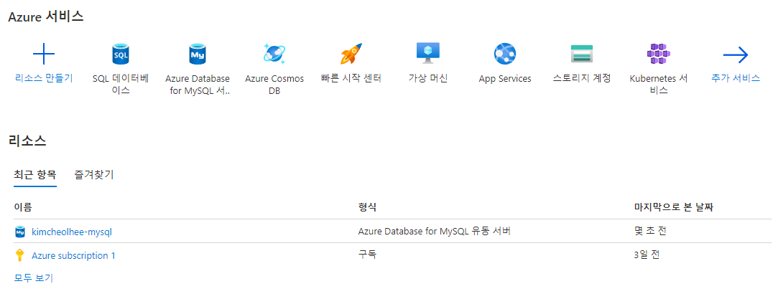
프로그램 설명(5. MySQL에 저장된 데이터 확인)

Slide 9
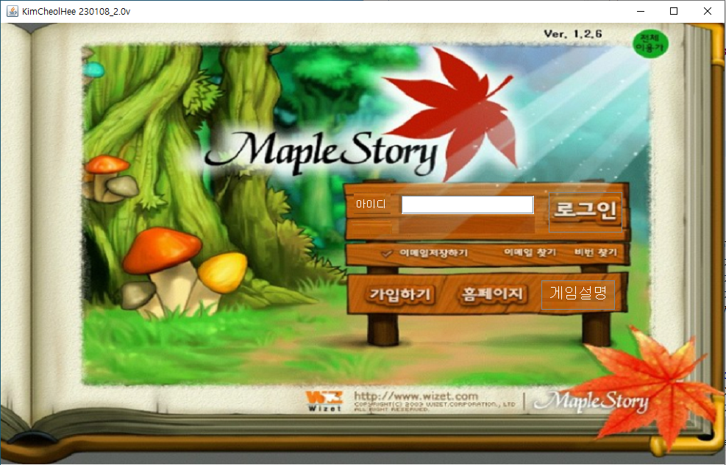
프로그램 결과 실행(YouTube)

Slide 10
계획서 변경사항
□ 추가 기능
○ Localhost 주소 DB 외 추가로 Microsoft Azure DB 활용 Data 저장
□ 미구현 기능
○ 다중 캐릭터 구현
○ 로그인 후 캐릭터 선택 화면
□ 추가 구현 희망 기능
○ 캐릭터 목숨 표시 및 죽었을 때 재생성
○ 맵 크기를 확장하여 캐릭터의 위치에 따른 맵 이미지 변경
□ 버그
○ Down 버튼 여러 번 작동 시 Frame을 벗어나는 예외 발생
- java.lang.ArrayIndexOutOfBoundsException

Slide 11
프로젝트 소감
□ 클래스 및 스레드에 대한 개념에 대한 이해도 및 활용능력 향상
○ 객체생성 및 상속, 하나의 프로그램내에서 여러 개의 일을 동시에 수행 등
□ 지금까지 학습한 프로그래밍 언어로 하나의 성과물을 만들어 내는 성취감 획득
○ 최소한의 형태로라도 기능들을 구현함으로써 프로그램 구현에 대한 이해도 향상
□ 협업에 대한 필요성 갈망
○ 코드작성 및 기능구현에 있어 업무분담 및 새로운 시각의 필요성을 느낌
□ 코드 작성 및 구현에 대한 적성 확인(향후 발전 지향 방향 정립)
○ 새벽까지 시간 가는 줄 모르게 코드작성 및 구현에 몰입
○ Java, Springboot, SQL에 이르는 BackEnd 분야 공부

Slide 12
참고자료
□ 메타코딩(YouTube, GitHub)
○ https://www.youtube.com/@metacoding/playlists
○ https://github.com/codingspecialist
□ Oracle API
○ https://docs.oracle.com/javase/7/docs/api/javax/swing/package-summary.html
□ 혼자 공부하는 자바(서적)
○ Thread 개념 부분

